Slide 1

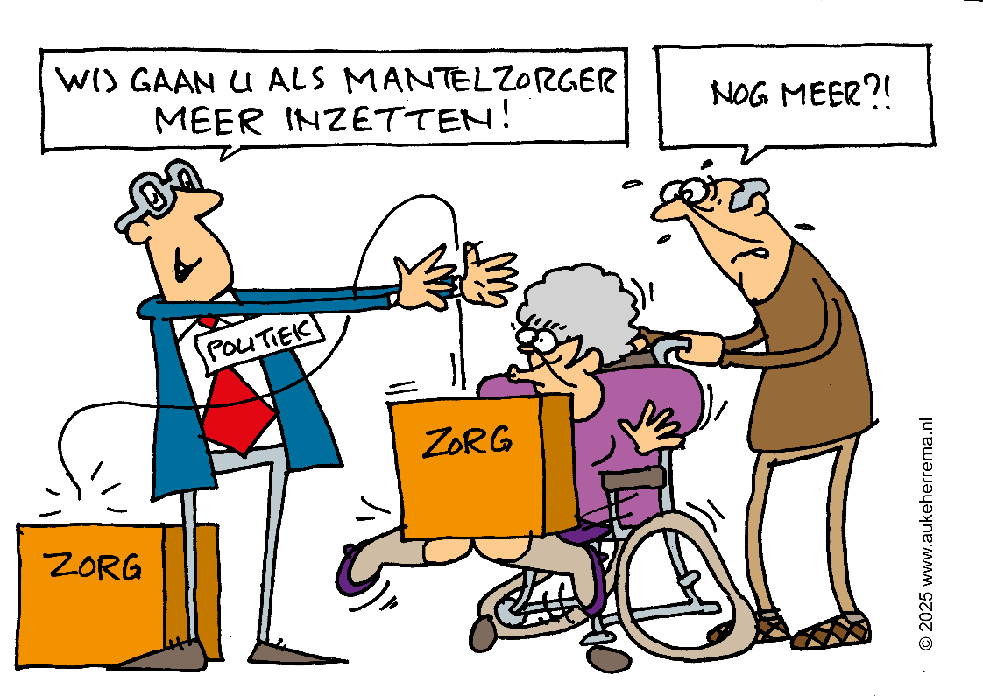
Mini workshop
Samenwerken
met cliënten en naasten
Doe het samen-leerpakket Van goed gesprek naar passende zorg

Slide 2


Anders denken en (samen)werken
Samenwerken met cliënten
Samenwerken met naasten
Oefening: reflecteren & prioriteren
Afsluiting
Programma

Slide 3

Aan het einde van deze mini workshop:
Weten jullie wat samenwerken met de cliënt en naasten inhoudt, waarom dit belangrijk is en wat jullie hierin nodig hebben om dit prettig en gelijkswaardig te kunnen doen.
Doel

Slide 4

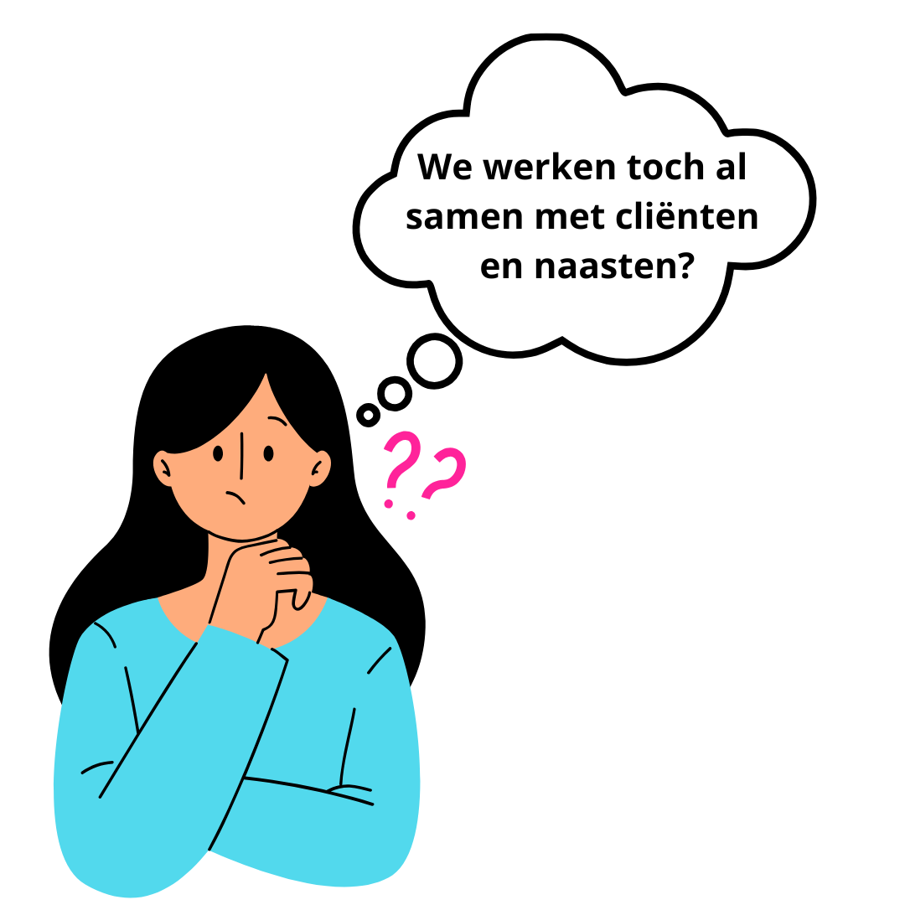
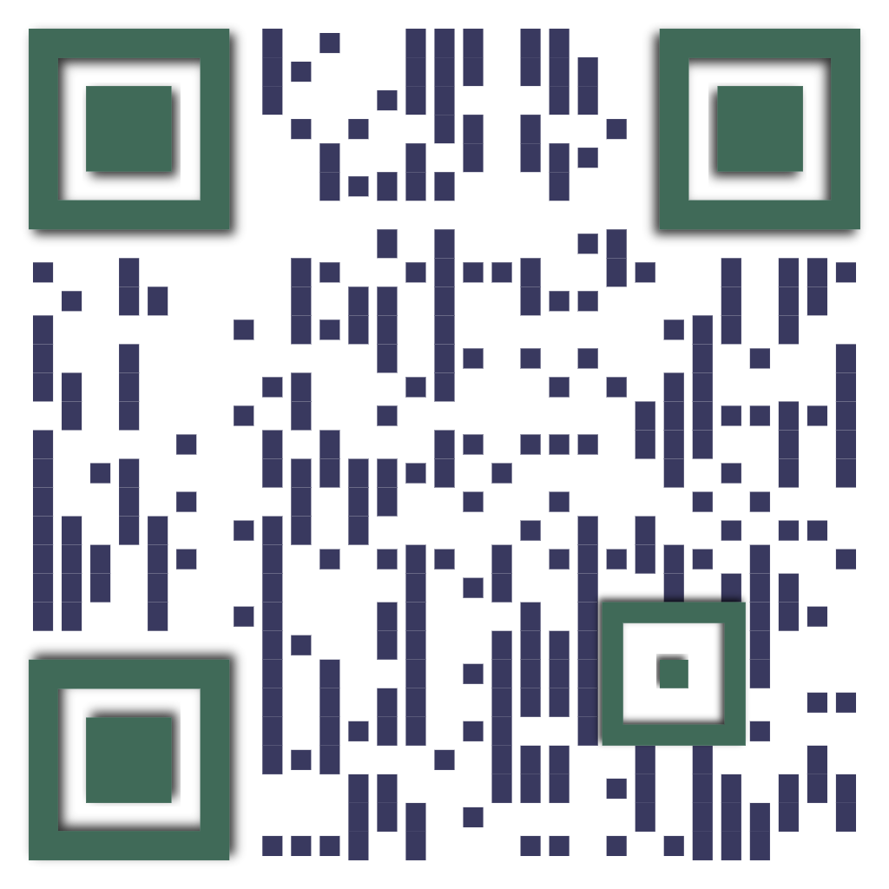
Dat klopt!
Toch vraagt het bieden van passende zorg om een andere manier van denken en (samen)werken dan we gewend zijn.
Iedereen voelt wel eens weerstand!

Slide 5

In de film: een voorbeeld van anders denken.
Spreken wij over het inzetten van naasten?
Of denken we anders…..
en spreken we over samenwerken met naasten?

Slide 6

De termen uitgelegd.
Wat bedoelen we met…
Samenwerken
=
Een gelijkwaardige samenwerking tussen jou, de cliënt en zijn of haar naasten.
Naasten
=
Iedereen die belangrijk is voor de cliënt: mantelzorger, familie, vrijwilliger, vriend of kennis.
We
Een gelijkwaardige samenwerking zorgt ervoor dat:
De zorg en ondersteuning aansluiten
bij de wensen van de cliënt.
Iedereen denkt en handelt vanuit
aandacht voor zorg en welzijn van de
cliënt.
Er een team ontstaat waarin iedereen
zich vanuit zijn of haar rol herkent,
erkend en gewaardeerd voelt.

Slide 7
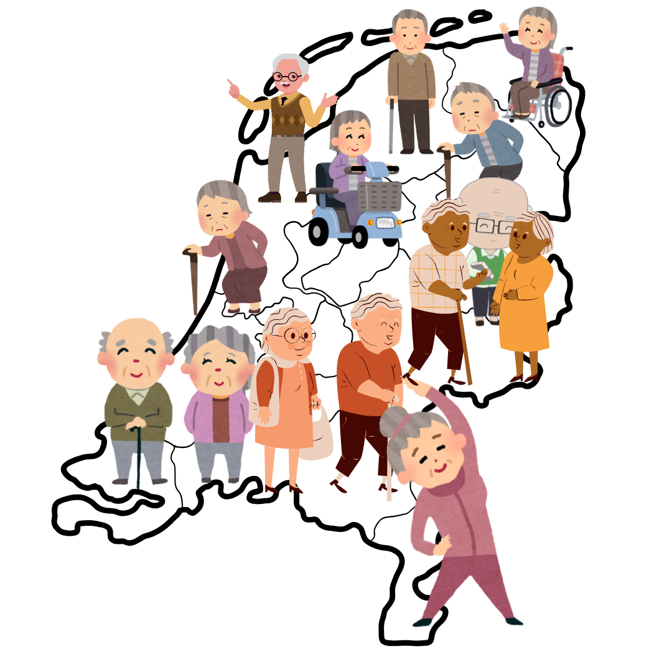
Goed en gelijkswaardig met elkaar samenwerken is niet alleen prettig, maar ook noodzakelijk!
Nederland in 2040:
De uitdaging: er zijn niet genoeg zorgverleners om al deze ouderen de zorg te geven zoals we dat nu doen!
We zullen dus anders moeten gaan denken en (samen)werken…
Zodat iedereen in de toekomst de zorg kan krijgen die nodig is!

Slide 8
Anders denken en (samen)werken:
Niet denken in problemen, maar in mogelijkheden.
Niet meteen handelingen/taken overnemen, maar leren je
handen op de rug te houden en leren los te laten.
Bijvoorbeeld:
De cliënt zelf zijn brood laten smeren, ook al gaat het
sneller wanneer jij dit doet.
Een naaste leren hoe hij het beste zijn familielid kan
ondersteunen met douchen, zodat jij dit met vertrouwen
aan hem over kan laten.

Slide 9
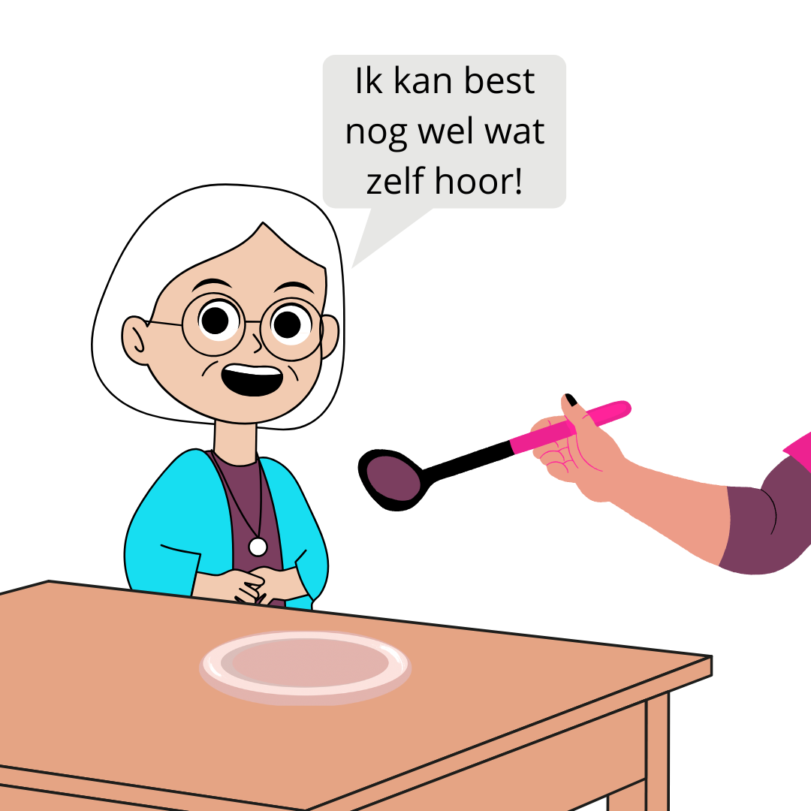
Samenwerken met cliënten,
wat en waarom?
Stel je voor….
Je wordt ouder, je hebt een beperking of een aandoening die te maken heeft met het ouder worden…en er wordt in je dagelijks leven veel van je overgenomen door professionele zorg of mantelzorg.
Wat gebeurt er dan?
Je ervaart geen eigen regie.
Je voelt je niet zelfredzaam.
Je leven ‘verarmt’ als het ware.
Daardoor heb je meer kans op het krijgen
van andere klachten.
Bijvoorbeeld:
Obstipatie en decubitus
(door minder beweging)
Depressie en stemmingswisselingen
(door niet zelf kunnen meedenken/
beslissen/uitvoeren)

Slide 10
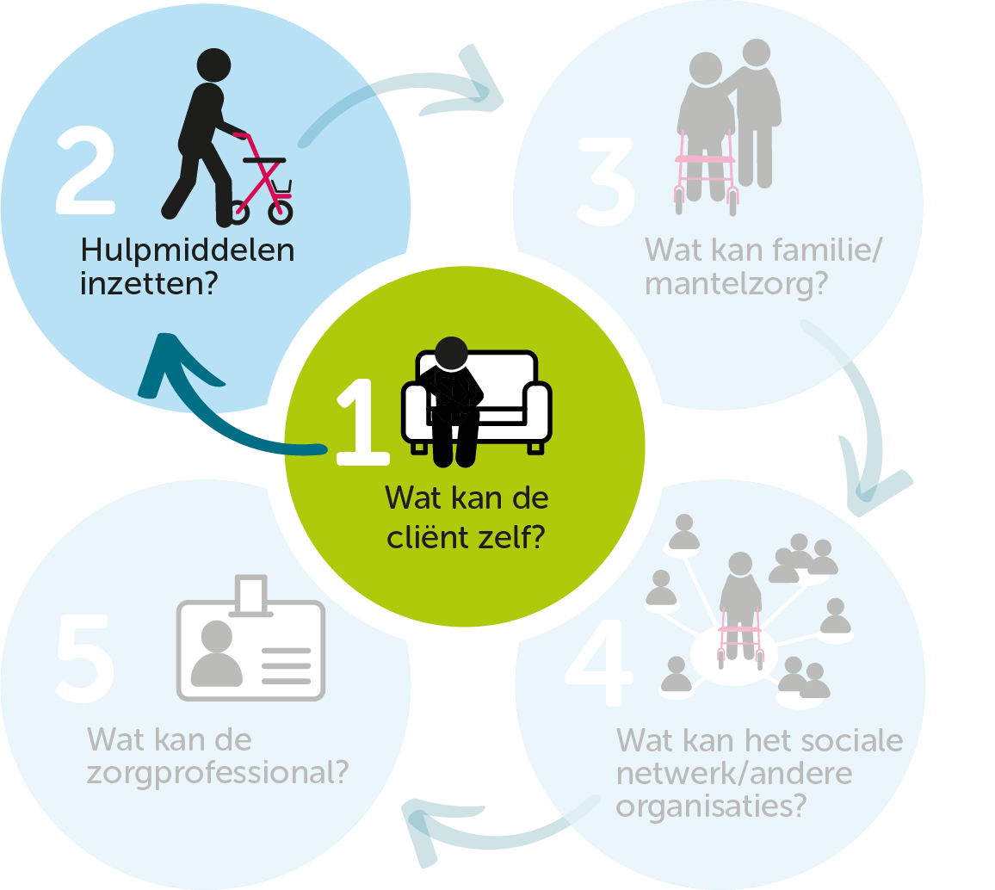

Samenwerken met de cliënt
Een van de eerste puzzelstukjes om ervoor
te zorgen dat er in de toekomst genoeg zorg beschikbaar is voor iedereen die het nodig heeft!
Dus:
Niet direct alles overnemen…
maar juist de eigen regie en zelfredzaamheid stimuleren!

Slide 11
Soms is de cliënt wél afhankelijk van zorg.
En is (gedeeltelijk) overname door een zorgverlener of mantelzorger nodig.
Een voorbeeld:
Een mantelzorger helpt partner met eten & drinken
Toch kun je in zo’n situatie ook de zelfredzaamheid stimuleren.
Bijvoorbeeld door:
Samen een geschikt hulpmiddel te zoeken voor het eten & drinken.

Slide 12
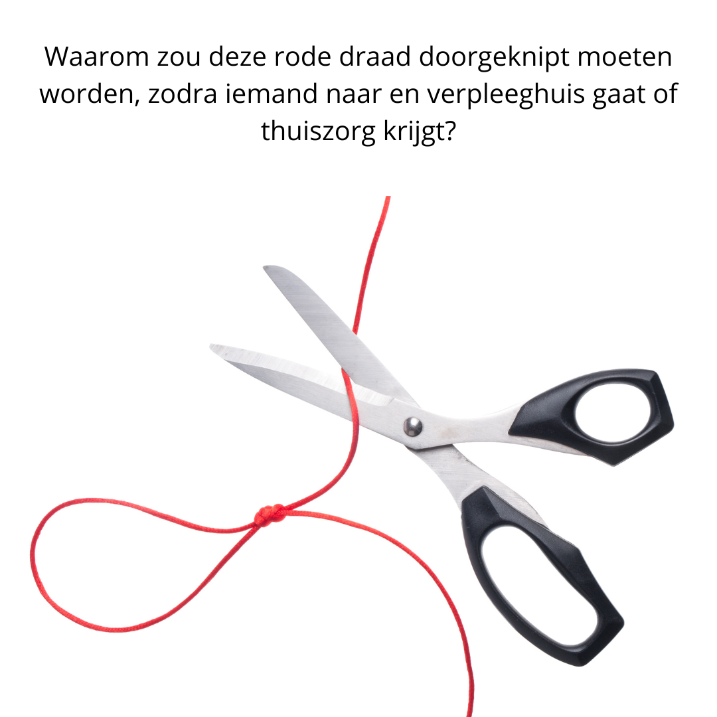
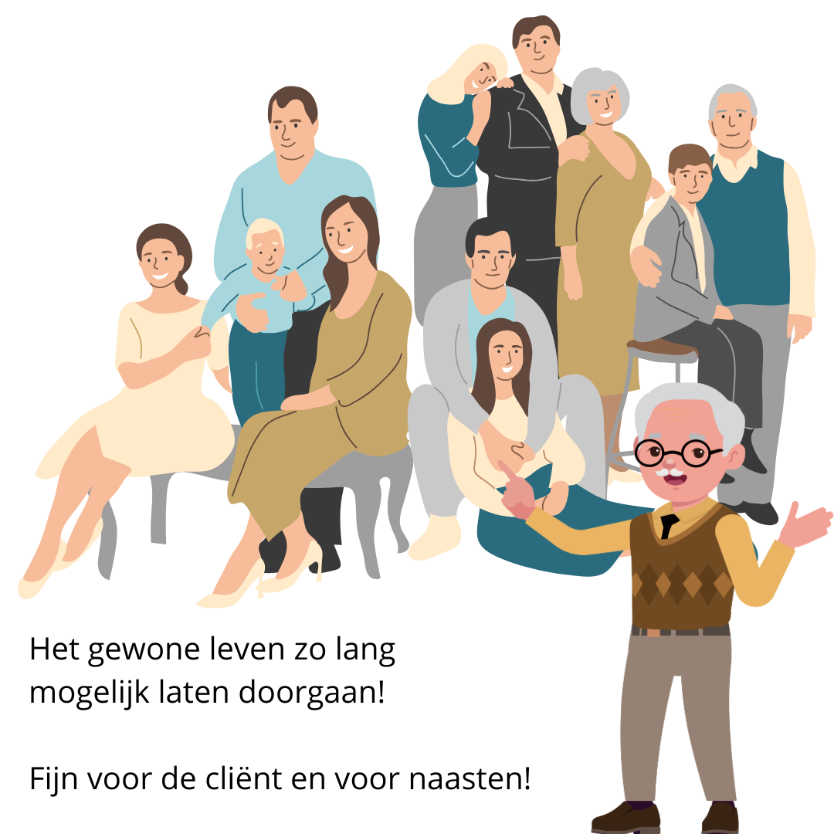
Samenwerken met naasten,
wat en waarom?
Stel je voor….
Je wordt ouder, je wereld verandert en wordt kleiner.
Wat blijft er over? De mensen die je kent, die je begrijpen, je bijstaan en weten wat belangrijk voor jou is.
Zorgverleners komen en gaan.
Naasten blijven.
Zij vormen de rode draad in het leven
van de cliënt.

Slide 13
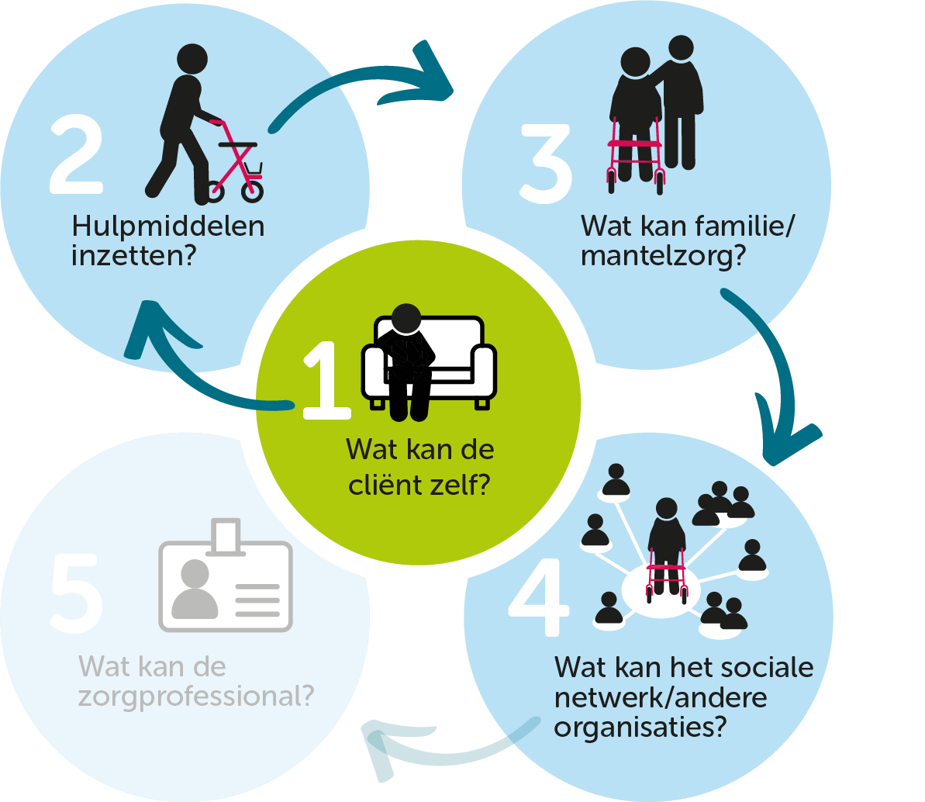
Samenwerken met naasten
Een ander puzzelstukje om ervoor te zorgen dat er in de toekomst genoeg zorg beschikbaar is voor iedereen die het nodig heeft!
Dus:
Niet direct alles overnemen wanneer een cliënt iets niet kan en hulpmiddelen geen uitkomst bieden…..
maar naasten actief blijven
betrekken bij het leven van de cliënt!

Slide 14
Gelijkwaardig samenwerken met de cliënt en naasten.
Doe je door onder andere:
Goed contact houden
Over hoe het gaat met de ander, gesprekken voeren over wensen, verwachtingen, grenzen. En regelmatig checken: wat gaat er goed en wat kan beter in de samenwerking.
Duidelijke afspraken maken
Waar heeft de cliënt of naaste behoefte aan? Wie doet wat in de zorg en ondersteuning?
Begeleiding bieden
Van uitleg geven aan de cliënt of naaste tot het aanleren van handelingen die zij zelfstandig kunnen uitvoeren.
Samen beslissen
De cliënt en naasten betrekken en samen kijken naar oplossingen die het beste zijn voor de cliënt.

Slide 15

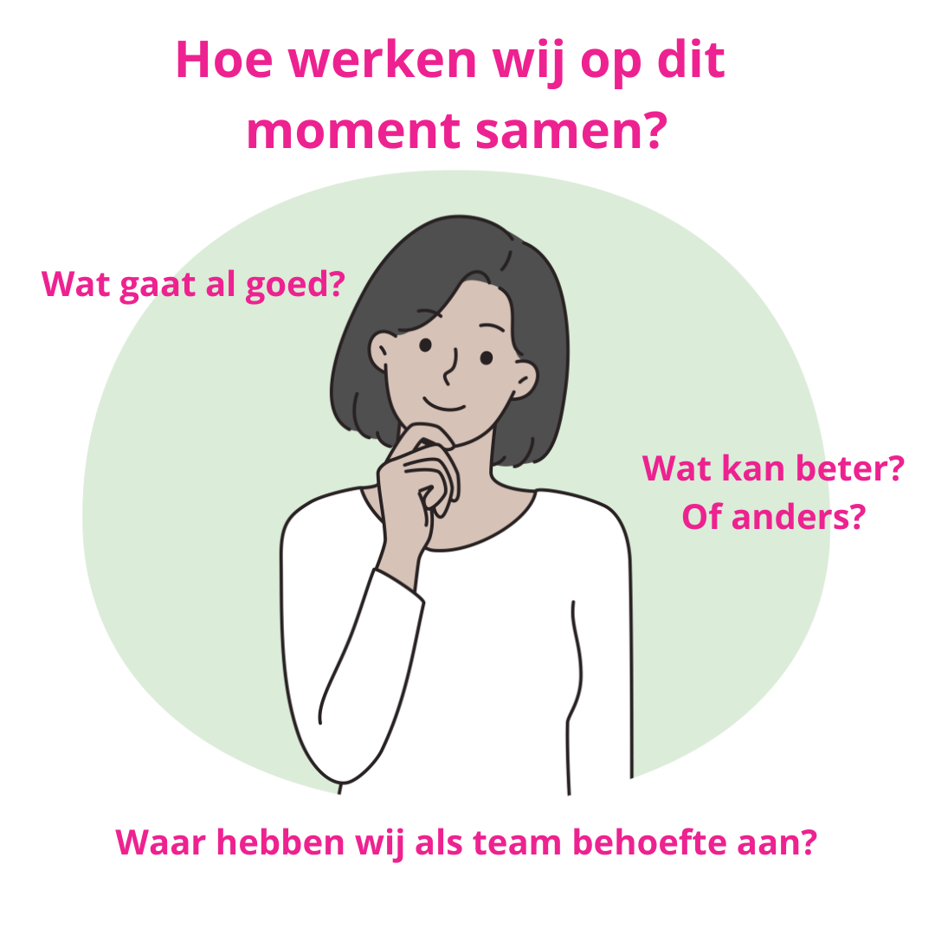
Oefening
Reflecteren & prioriteren
De zes thema’s:
Wetten en regels
Het netwerk van de cliënt
Goed contact
Gesprekken voeren
Zelfredzaamheid stimuleren
Omgaan met weerstand

Slide 16
Wat hebben we geleerd en gedaan?
Welke afspraken hebben we gemaakt?
Een kort rondje: hoe hebben jullie dit ervaren?
Einde van de mini-workshop

